Slide 1
Історія створення твору “Ще не вмерла Україна”

Slide 2
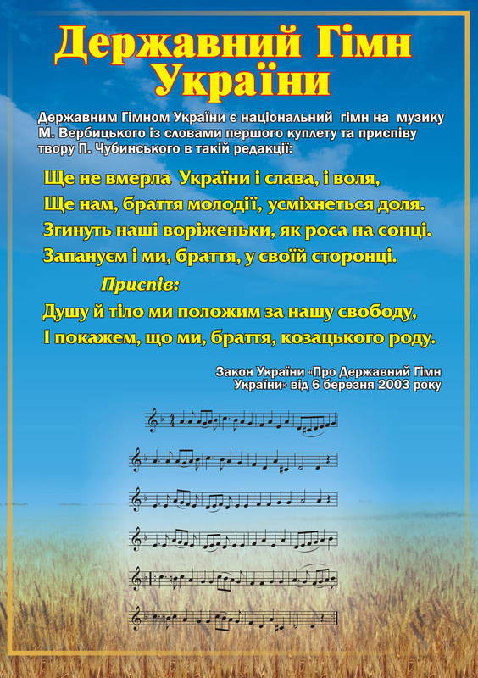
Державний гімн України — один з головних державних символів України поряд з прапором і гербом. Державним гі́мном є перший куплет та приспів пісні «Ще не вмерла України і Слава, і Воля», слова Павла Чубинського, музика Михайла Вербицького.

Slide 3
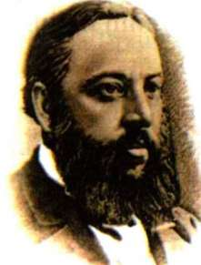
Павло Платонович Чубинський — український етнолог, фольклорист, поет, громадський діяч, автор слів Гімну України.

Slide 4
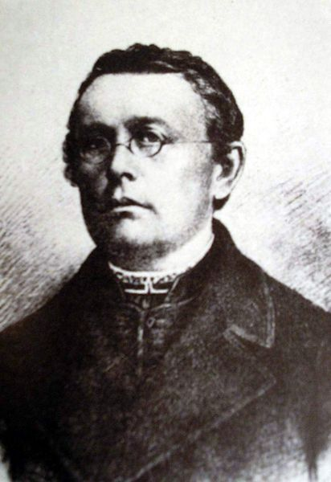
Верби́цький Миха́йло Миха́йлович — український композитор, хоровий диригент, священник, громадський діяч, автор гімну України «Ще не вмерла Україна».

Slide 5

Восени 1862 року на одній з вечірок у Павла Чубинського сербські студенти, що навчалися в Київському університеті, співали патріотичну пісню. Чубинському пісня дуже сподобалася, і він раптом подався в іншу кімнату, а через півгодини вийшов звідти з готовим текстом пісні «Ще не вмерла Україна», яку тут же проспівали на сербський мотив.

Slide 6
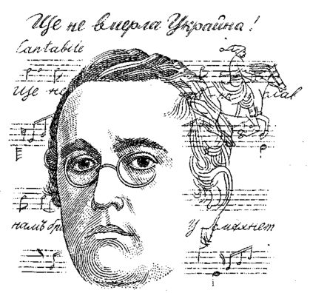
Перша публікація вірша Павла Чубинського — у львівському журналі «Мета», 1863, № 4. Отримавши поширення на Західній Україні, вірш не пройшов повз увагу релігійних діячів того часу. Один із них, отець Михайло (Вербицький), знаний композитор свого часу, захоплений віршем Павла Чубинського написав музику до нього.

Slide 7
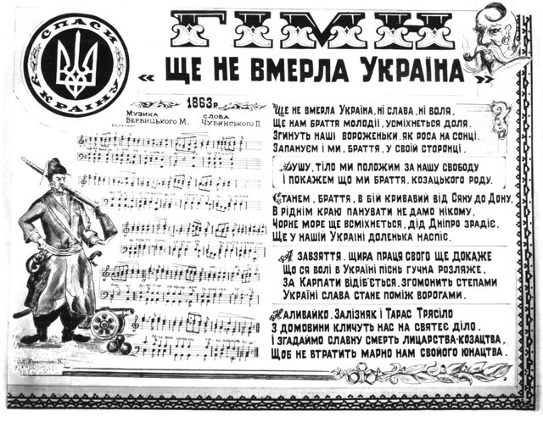

6 березня 2003-го ВР України ухвалилаЗакон «Про Державний гімн України», котрий запропонував президент Леонід Кучма.

Slide 8
Кінець
Презентацію підготувала
Учениця 6-А класу
Анжела Слюсаренко

